Slide 1
Chào mừng các em đến với lớp học

Slide 2
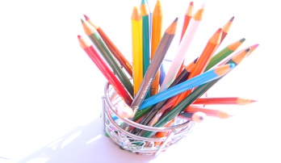
Mĩ thuật 4
Chủ đề: Chữ và hình
Bài 8:
Trang trí bìa sách
(2 tiết)

Slide 3
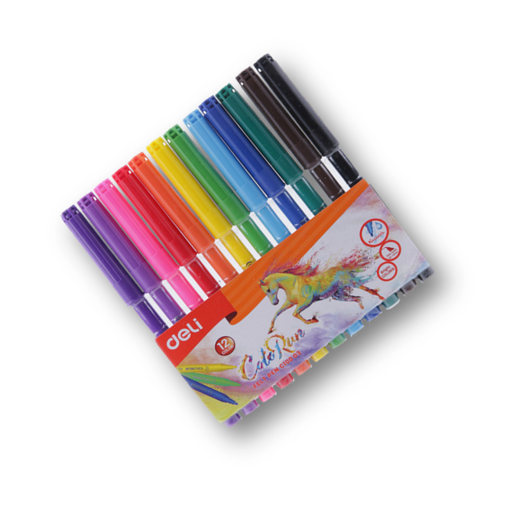
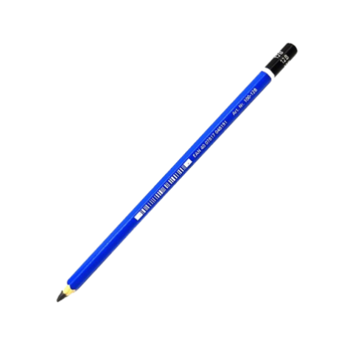
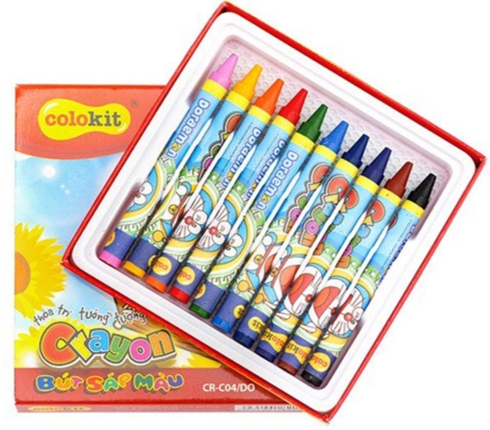
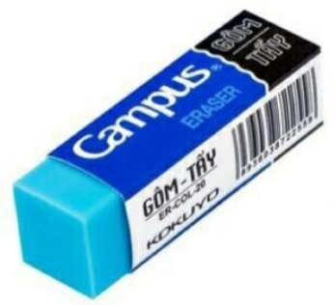
Chuẩn bị đồ dùng học tập

Slide 4
I. QUAN SÁT, NHẬN THỨC
GV đưa câu hỏi cho các nhóm thảo luận
+ Kể tên các loại sách mà em biết?
+ Cấu trúc và thành phần trên bìa sách?
+ Bố cục, chữ trang trí, hình minh họa và màu sắc trên bìa sách
+ Nội dung hình minh họa nói lên điều gì?
+ Cảm xúc của em khi xem các bìa sách?

Slide 5
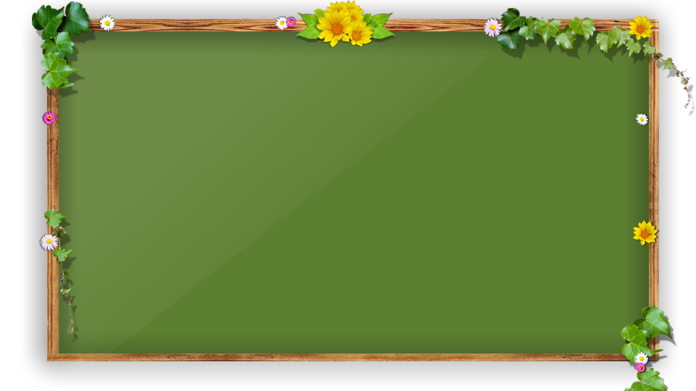
I. QUAN SÁT, NHẬN THỨC
Tên tác giả/dịch giả/người sưu tầm
Tên sách
Hình minh họa
Lô gô, tên nhà sản xuất

Slide 6
I. QUAN SÁT, NHẬN THỨC
Bìa sách thường có các thông tin cơ bản: tên sách, tên tác giả, hình minh họa, tên nhà sản xuất,…
Tên sách và hình minh họa phải ngắn gọn, súc tích, điển hình, cô đọng, thể hiện được nội dung cuốn sách
Bìa sách cần đẹp, bố cục hài hòa, màu sắc phù hợp,…giúp thu hút người đọc.

Slide 7
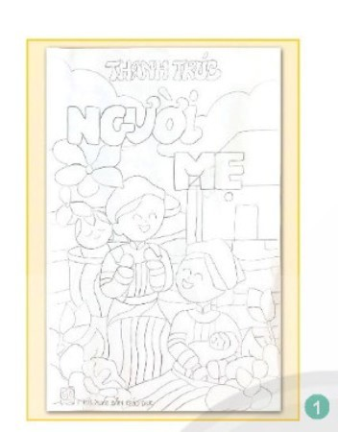
II. LUYỆN TẬP VÀ SÁNG TẠO
1.Tìm ý tưởng, vẽ nét; sắp xếp bố cục và chọn kiểu chữ

Slide 8
II. LUYỆN TẬP VÀ SÁNG TẠO
2. Vẽ màu mảng lớn

Slide 9
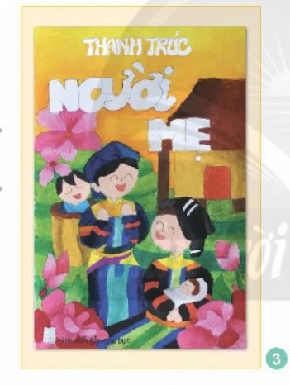
II. LUYỆN TẬP VÀ SÁNG TẠO
3. Vẽ màu chi tiết

Slide 10
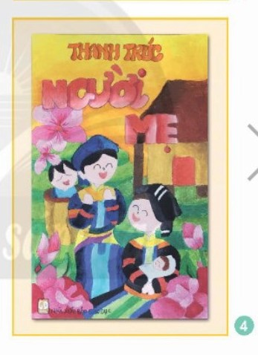
II. LUYỆN TẬP VÀ SÁNG TẠO
4. Vẽ màu chữ và hoàn thành sản phẩm

Slide 11
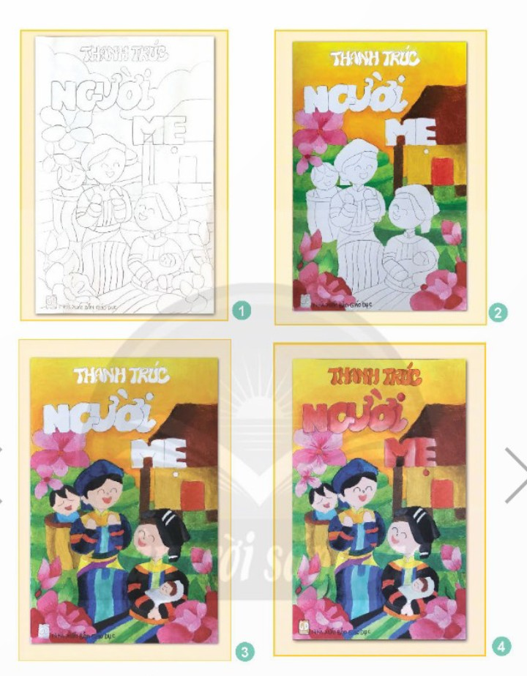
II. LUYỆN TẬP VÀ SÁNG TẠO
1.Tìm ý tưởng, vẽ nét; sắp xếp bố cục và chọn kiểu chữ
2. Vẽ màu mảng lớn
4. Vẽ màu chữ và
hoàn thành sản phẩm
3. Vẽ màu
chi tiết

Slide 12
II. LUYỆN TẬP VÀ SÁNG TẠO
Chuẩn bị: Giấy, bút, màu vẽ,…
Thực hành: Trang trí một bìa sách, truyện em yêu thích với chất liệu tự chọn

Slide 13
BÀI VẼ THAM KHẢO

Slide 14
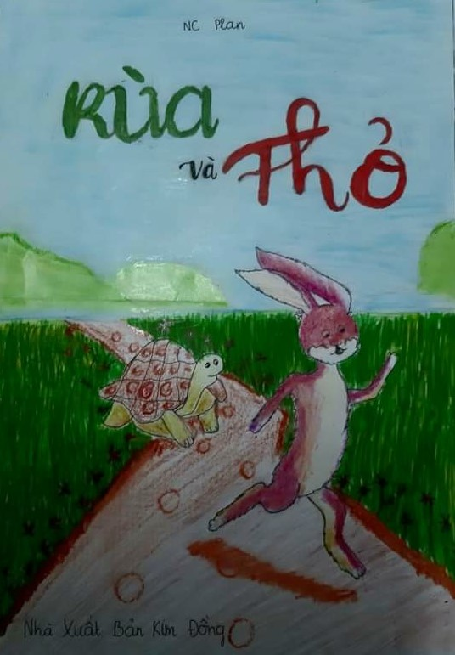
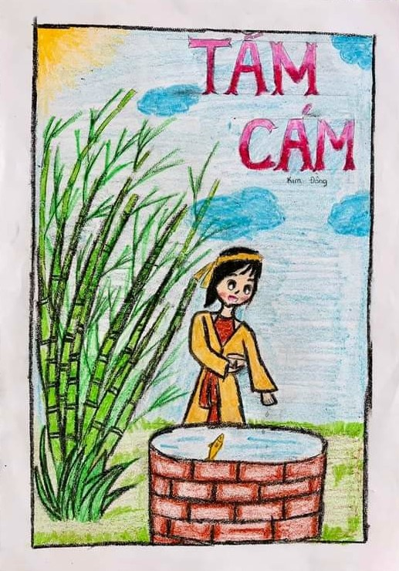
BÀI VẼ CỦA HỌC SINH

Slide 15
III. PHÂN TÍCH ĐÁNH GIÁ
- Nêu cảm nhận của em về sản phẩm bìa sách của bạn
+ Sản phẩm mà em yêu thích
+ Nội dung, hình thức, chất liệu thể hiện của các sản phẩm mĩ thuật
+ Bố cục chữ, hình, màu sắc,…
- Nêu ý kiến đóng góp để sản phẩn tốt hơn.

Slide 16
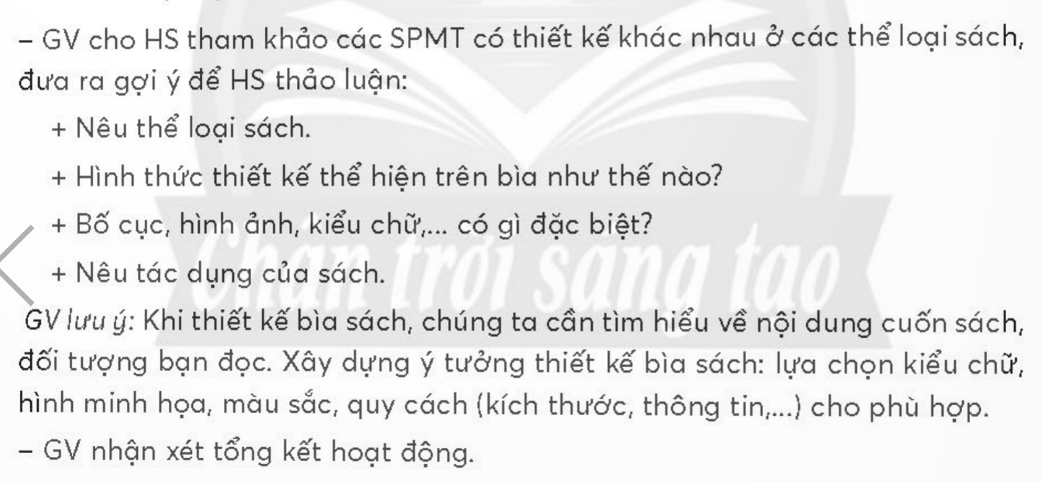
IV. VẬN DỤNG

Slide 17
Hẹn gặp lại các em!

